Slide 1
Методи оптимізації імітаційних моделей

Slide 2
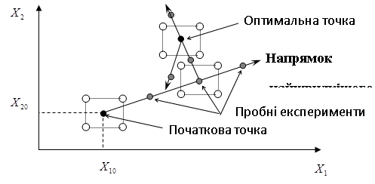
Методи оптимізації імітаційних моделей: Метод найшвидшого підйому
Напрямок найшвидшого підйому

Slide 3
Еволюційні методи пошуку оптимального значення
Елементом популяції є набір параметрів, пошук яких здійснюється.
Початкова популяція (генерування 0) формується з випадкових значень, розкиданих в області допустимих значень параметрів.
Кожний елемент популяції запускається у «життя», тобто в імітаційну модель. Результатом такої життєдіяльності елемента популяції є відгук моделі. Набори параметрів, які виявились «неспроможними», тобто дістали в процесі імітації великі значення відгуку моделі, «гинуть» або знищуються. Таким чином за значенням відгуку моделі здійснюється відбір елементів популяції.
Елементи популяції, що пройшли відбір, допускаються до схрещування. Схрещування здійснюється для випадково обраних пар елементів популяції склеюванням частин наборів параметрів. Нехай для схрещування обрані елементи популяції A_{j} та A_{k}. В результаті роботи оператора кросовера випадковим чином обираються компоненти, параметри яких в елементі-нащадку будуть прийняті такими, як в елементі A_{j}, інші компоненти елемента-нащадка приймають значення параметрів такі, як в елементі A_{k}:
Мутація здійснюється додаванням випадкового відхилення до результату, який отриманий в результаті схрещування, наприклад, додаванням з рівною ймовірністю -1, 0 або 1.
Кожна наступна популяція (генерування j) формується з елементів, що пройшли відбір на попередньому генеруванні (генерування j-1), та з елементів, що створені в результаті схрещування та мутації.
У правилі зупинки еволюційного пошуку користувач задає точність визначення оптимального значення (перехід до наступної популяції не суттєво поліпшує оптимальне значення) та максимальну кількість генерувань.

Slide 4
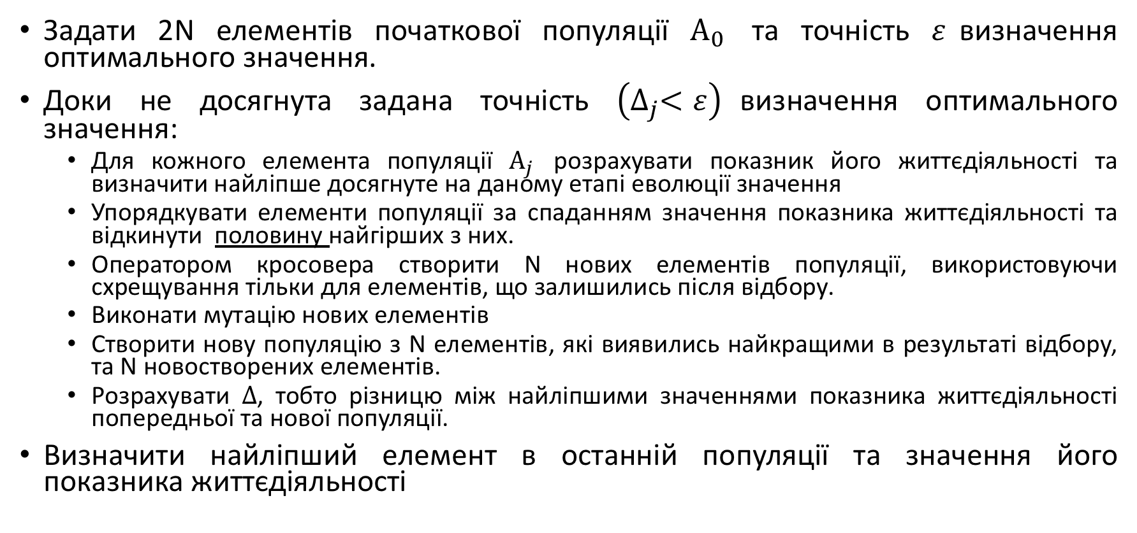
Алгоритм еволюційного методу пошуку оптимального значення
Задати 2N елементів початкової популяції $А_{0}$ та точність $ε$визначення оптимального значення.
Доки не досягнута задана точність $\left(∆_{j}<ε\right)$визначення оптимального значення:
Для кожного елемента популяції $А_{j}$ розрахувати показник його життєдіяльності та визначити найліпше досягнуте на даному етапі еволюції значення
Упорядкувати елементи популяції за спаданням значення показника життєдіяльності та відкинути половину найгірших з них.
Оператором кросовера створити N нових елементів популяції, використовуючи схрещування тільки для елементів, що залишились після відбору.
Виконати мутацію нових елементів
Створити нову популяцію з N елементів, які виявились найкращими в результаті відбору, та N новостворених елементів.
Розрахувати $∆$, тобто різницю між найліпшими значеннями показника життєдіяльності попередньої та нової популяції.
Визначити найліпший елемент в останній популяції та значення його показника життєдіяльності

Slide 5
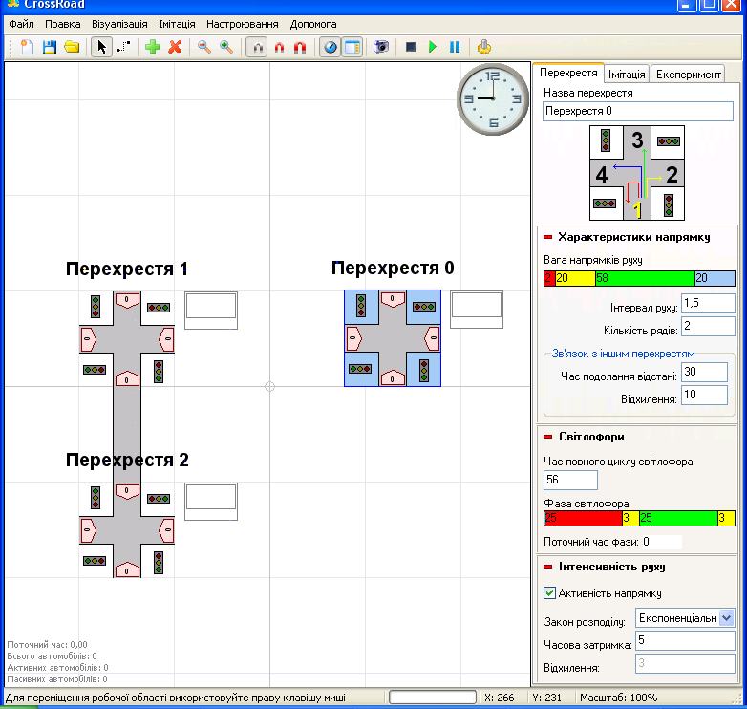
Приклад: оптимізація параметрів управління транспортним рухом

Slide 6
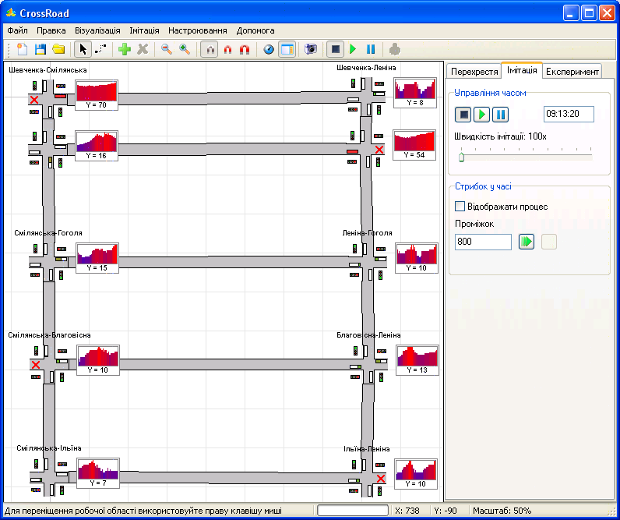
Результати імітаційного моделювання ділянки транспортного руху

Slide 7
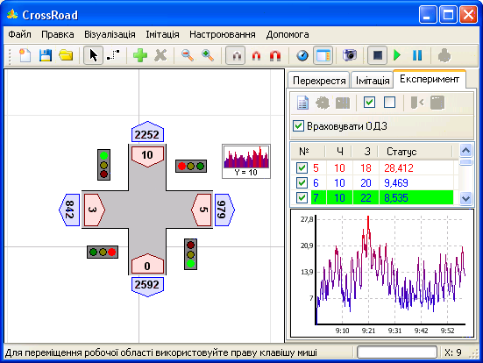
Результати визначення оптимальних параметрів управління окремого перехрестя

Slide 8
Застосування еволюційної стратегії для визначення оптимальних параметрів управління світлофорними об’єктами
Елемент популяції
Початкова популяція: А1, А2, ...А20.
Відбір та знищення: А1, А2, ...А20 ⇒ імітаційна модель транспортного руху ⇒ у1, у2,...у20 ⇒
⇒ сортування за значенням відгуку моделі ⇒ знищення неспроможних елементів ⇒
⇒ А1, А2, ...А10
Кросовер:
Мутація
Наступна популяція: А1, А2, ...А10 , А11, А12..., А20 – елементи попередньої популяції та знов створені елементи

Slide 9
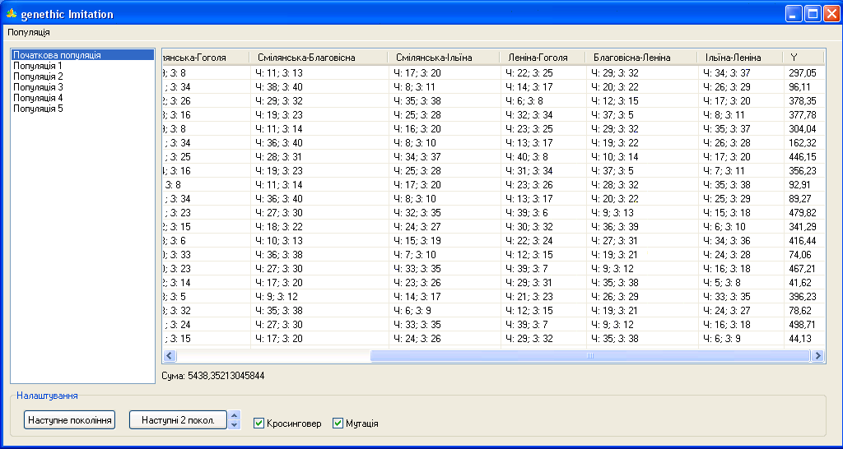
Результати визначення оптимальних параметрів управління системи перехресть

Slide 10
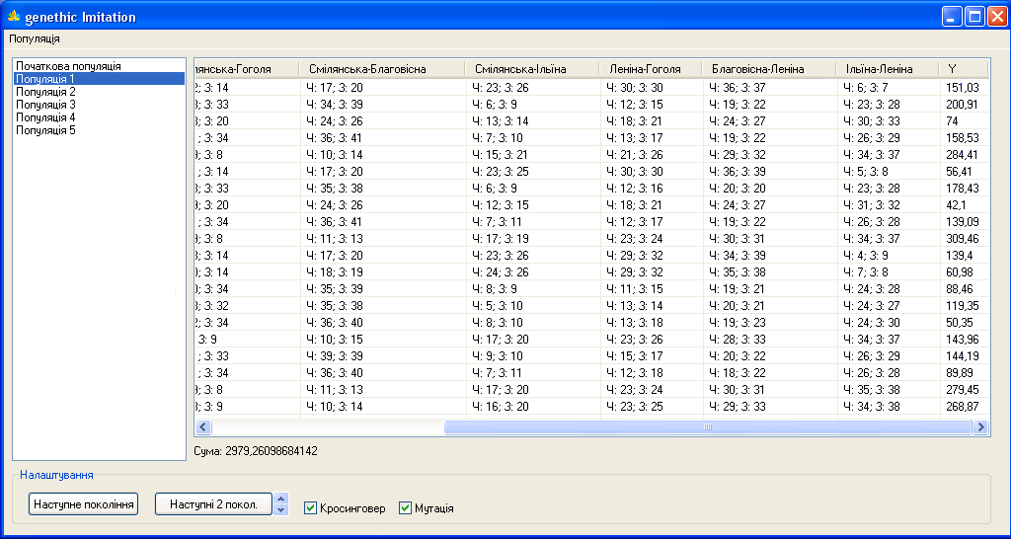

Slide 11
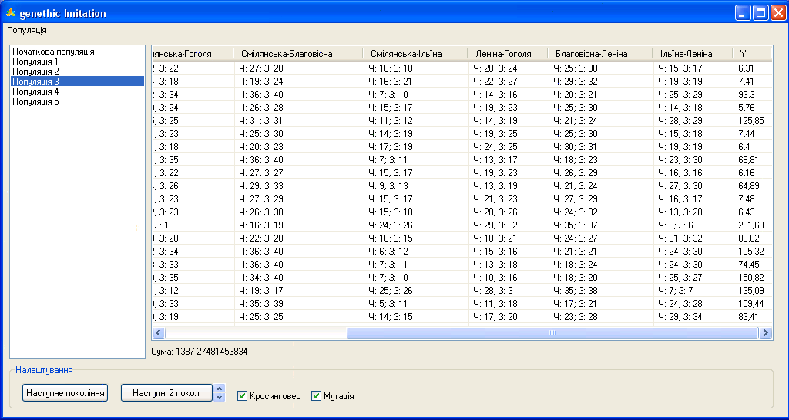

Slide 12
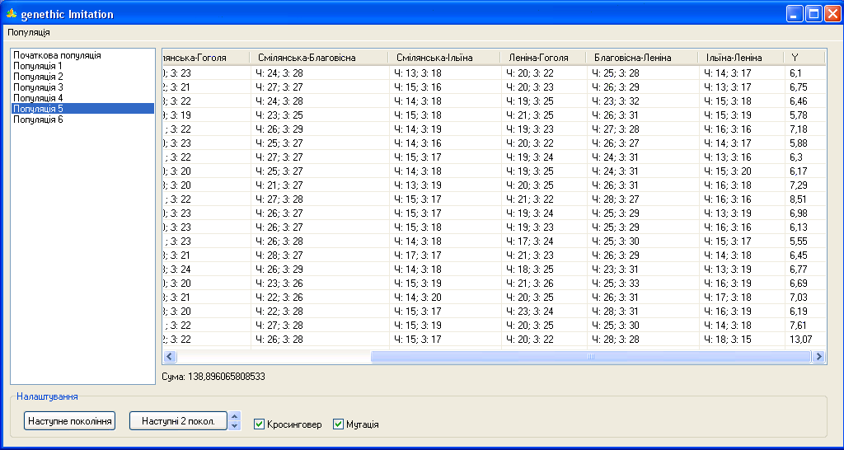

Slide 13
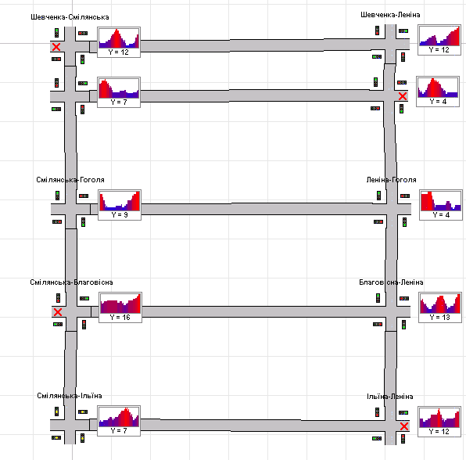

Slide 14
Висновки
Факторний аналіз слід використовувати у випадку невеликої кількості факторів та дослідження лінійної залежності від факторів. Дисперсійний аналіз використовують для констатації факту залежності. Регресійний аналіз - для кількісної оцінки впливу.
Методи оптимізації слід використовувати для систем, в яких наявність оптимального значення обґрунтована.
Для систем з великою кількістю факторів слід використовувати методи еволюційного пошуку.

